Slide 1

Introdução a Banco de dados
Atributos:
Os atributos são características ou opções adicionais que podem ser definidas ao criar colunas em uma tabela no MySQL. Eles permitem especificar regras, comportamentos e restrições para os dados armazenados nas colunas, garantindo integridade, validade e eficiência no banco de dados.
Os atributos no MySQL influenciam como os dados são armazenados, manipulados e acessados, oferecendo controle sobre aspectos como o tipo de dado, a obrigatoriedade de preenchimento, os valores padrão, os limites de tamanho e muito mais.
Prof.: Lucas Matheus

Slide 2
Atributos no MySQL
Atributos para Gerenciamento de Identificadores Únicos:
Esses atributos são usados para assegurar que cada registro tenha identificadores únicos e funcionem corretamente como chave primária ou em relacionamentos.
Prof.: Lucas Matheus

Slide 3
Atributos para Gerenciamento de Identificadores Únicos:
AUTO_INCREMENT
Descrição: Utilizado em campos numéricos para gerar automaticamente um número sequencial único a cada novo registro.
Característica: Geralmente usado em colunas de chave primária para garantir que cada linha tenha um identificador único sem precisar ser especificado manualmente.
Prof.: Lucas Matheus

Slide 4
Atributos para Gerenciamento de Identificadores Únicos:
AUTO_INCREMENT
Exemplo:
CREATE TABLE exemplo_auto_increment (
id INT AUTO_INCREMENT PRIMARY KEY,
nome VARCHAR(50) NOT NULL
);
Prof.: Lucas Matheus

Slide 5
Atributos para Gerenciamento de Identificadores Únicos:
PRIMARY KEY
Descrição: Define a chave primária da tabela, garantindo que cada linha seja identificável de forma única.
Características: Combina restrições de NOT NULL e UNIQUE.
Prof.: Lucas Matheus

Slide 6
Atributos para Gerenciamento de Identificadores Únicos:
PRIMARY KEY
Exemplo:
CREATE TABLE exemplo_primary_key (
id INT PRIMARY KEY,
nome VARCHAR(50) NOT NULL
);
Prof.: Lucas Matheus

Slide 7
Atributos para Gerenciamento de Identificadores Únicos:
UNIQUE
Descrição: Garante que todos os valores da coluna sejam únicos no banco de dados.
Características: Para campos como CPF, emails ou qualquer identificador que não pode se repetir.
Prof.: Lucas Matheus

Slide 8
Atributos para Gerenciamento de Identificadores Únicos:
UNIQUE
Exemplo:
CREATE TABLE exemplo_unique (
id INT AUTO_INCREMENT PRIMARY KEY,
email VARCHAR(100) UNIQUE NOT NULL
);
Prof.: Lucas Matheus

Slide 9
Atributos no MySQL
Atributos para Restrições de Dados:
Esses atributos são usados para controlar as condições e limitações dos dados armazenados nas colunas.
Prof.: Lucas Matheus

Slide 10
Atributos para Restrições de Dados:
NOT NULL
Descrição: Garante que a coluna não poderá conter valores nulos.
Características: Usado para campos essenciais onde você precisa garantir que sempre haja um valor válido
Prof.: Lucas Matheus

Slide 11
Atributos para Gerenciamento de Identificadores Únicos:
NOT NULL
Exemplo:
CREATE TABLE exemplo_not_null (
id INT AUTO_INCREMENT PRIMARY KEY,
nome VARCHAR(50) NOT NULL
);
Prof.: Lucas Matheus

Slide 12
Atributos para Restrições de Dados:
CHECK
Descrição: Define condições para restringir os dados que podem ser armazenados em uma coluna.
Características: Garantir que os dados atendam a regras específicas.
Prof.: Lucas Matheus

Slide 13
Atributos para Restrições de Dados:
CHECK
Exemplo:
CREATE TABLE exemplo_check (
id INT AUTO_INCREMENT PRIMARY KEY,
idade INT,
CHECK (idade >= 18)
);
Prof.: Lucas Matheus

Slide 14
Atributos para Restrições de Dados:
DEFAULT
Descrição: Define um valor padrão para uma coluna caso nenhum valor seja fornecido durante a inserção.
Características: Útil para fornecer valores padrão em casos onde a informação não for obrigatória.
Prof.: Lucas Matheus

Slide 15
Atributos para Restrições de Dados:
DEFAULT
Exemplo:
CREATE TABLE exemplo_default (
id INT AUTO_INCREMENT PRIMARY KEY,
status VARCHAR(20) DEFAULT 'ativo'
);
Prof.: Lucas Matheus

Slide 16
Atributos no MySQL
Relacionamentos entre Tabelas:
Esses atributos facilitam a definição de chaves estrangeiras e relacionamentos entre tabelas.
Prof.: Lucas Matheus

Slide 17
Relacionamentos entre Tabelas:
FOREIGN KEY
Descrição: Define uma chave estrangeira para estabelecer um relacionamento entre tabelas.
Características: Usado para garantir a integridade referencial entre tabelas relacionadas.
Prof.: Lucas Matheus

Slide 18
Relacionamentos entre Tabelas:
FOREIGN KEY
Exemplo:
CREATE TABLE tabela_pai (
id INT AUTO_INCREMENT PRIMARY KEY,
nome VARCHAR(50) NOT NULL
);
Prof.: Lucas Matheus

Slide 19
Relacionamentos entre Tabelas:
FOREIGN KEY
Exemplo:
CREATE TABLE tabela_filha (
id INT AUTO_INCREMENT PRIMARY KEY,
pai_id INT,
FOREIGN KEY (pai_id) REFERENCES tabela_pai(id)
);
Prof.: Lucas Matheus

Slide 20
Regras de Conversão
DER para o Modelo Relacional
Prof.: Lucas Matheus

Slide 21
DER para o Modelo Relacional
Entidades = Tabelas: Cada entidade do Diagrama Entidade-Relacionamento (DER) é transformada em uma tabela no modelo relacional.
Prof.: Lucas Matheus

Slide 22
DER para o Modelo Relacional
Atributos = Colunas: Os atributos de uma entidade no DER correspondem às colunas da tabela no modelo relacional. Por exemplo:
Se uma entidade "Cliente" possui atributos como Nome, CPF e Endereço, no modelo relacional esses atributos serão representados como colunas na tabela Cliente.
Prof.: Lucas Matheus

Slide 23
DER para o Modelo Relacional
Relacionamentos entre entidades: Relacionamentos no DER podem ser representados de três maneiras no modelo relacional, dependendo da sua cardinalidade:
1:1 (um para um): Geralmente adicionando uma chave estrangeira em uma das tabelas.
1:N (um para muitos): Inserindo uma chave estrangeira na tabela que representa o lado da relação "muitos".
N:N (muitos para muitos): Criando uma tabela associativa (ou tabela de junção) que contém as chaves estrangeiras das tabelas envolvidas no relacionamento.
Prof.: Lucas Matheus

Slide 24
DER para o Modelo Relacional
Relacionamentos entre entidades: Relacionamentos no DER podem ser representados de três maneiras no modelo relacional, dependendo da sua cardinalidade:
1:1 (um para um): Geralmente adicionando uma chave estrangeira em uma das tabelas.
1:N (um para muitos): Inserindo uma chave estrangeira na tabela que representa o lado da relação "muitos".
N:N (muitos para muitos): Criando uma tabela associativa (ou tabela de junção) que contém as chaves estrangeiras das tabelas envolvidas no relacionamento.
Prof.: Lucas Matheus

Slide 25
DER para o Modelo Relacional
1:1 (um para um):
Suponha que temos as entidades Pessoa e Passaporte. Cada pessoa possui apenas um passaporte, e cada passaporte pertence a apenas uma pessoa.
DER:
Pessoa (ID_Pessoa, Nome)
Passaporte (ID_Passaporte, NumeroPassaporte, ID_Pessoa)
Relacionamento 1:1 entre Pessoa e Passaporte.
Prof.: Lucas Matheus

Slide 26
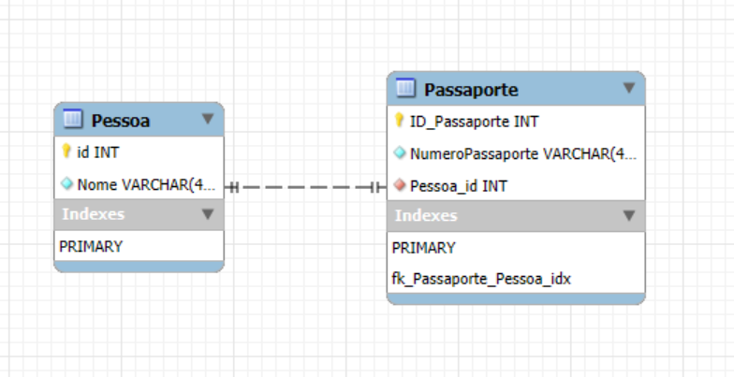
DER para o Modelo Relacional
1:1 (um para um):
Aqui, ID_Pessoa é a chave estrangeira em Passaporte, indicando o relacionamento entre as tabelas.
Prof.: Lucas Matheus

Slide 27
DER para o Modelo Relacional
1:N (Um para Muitos):
Considere as entidades Autor e Livro. Um autor pode escrever vários livros, mas cada livro é associado a apenas um autor.
DER:
Autor (ID_Autor, Nome)
Livro (ID_Livro, Titulo, ID_Autor)
Relacionamento 1:N entre Autor e Livro.
Prof.: Lucas Matheus

Slide 28
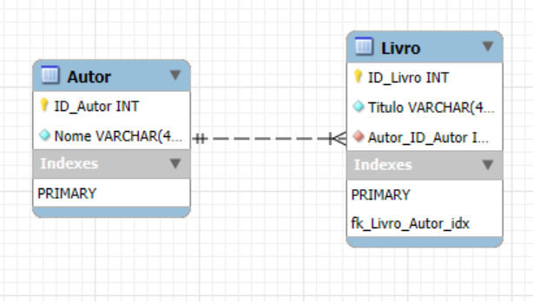
DER para o Modelo Relacional
1:N (Um para Muitos):
Aqui, ID_Autor em Livro é a chave estrangeira, relacionando múltiplos livros a um único autor.
Prof.: Lucas Matheus

Slide 29
DER para o Modelo Relacional
N:N (Muitos para Muitos):
Suponha que temos as entidades Estudante e Curso. Um estudante pode estar matriculado em vários cursos, e um curso pode conter vários estudantes.
DER:
Estudante (ID_Estudante, Nome)
Curso (ID_Curso, NomeCurso)
Relacionamento N:N entre Estudante e Curso.
Prof.: Lucas Matheus

Slide 30
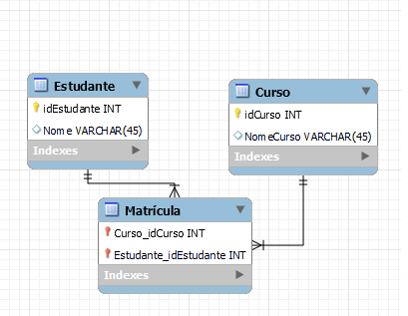
DER para o Modelo Relacional
N:N (Muitos para Muitos):
A tabela Matrícula é a tabela associativa que contém as chaves estrangeiras ID_Estudante e ID_Curso.
Isso permite mapear múltiplos estudantes a múltiplos cursos de maneira flexível.
Prof.: Lucas Matheus

Slide 31
Referências Bibliográficas
Elmasri, R.; Navathe, S. B. Sistemas de Banco de Dados. 7. ed. São Paulo: Pearson, 2019.
NIELD, Thomas. Introdução à Linguagem SQL: Abordagem Prática Para Iniciantes. 1. ed. São Paulo: Novatec Editora, 26 abr. 2016.
KLINE, Kevin E.; KLINE, Daniel. SQL: O Guia Essencial - Manual de Referência Profissional. 3. ed. Rio de Janeiro: Alta Books, 15 set. 2010.
Prof.: Lucas Matheus

Slide 32
Referências Bibliográficas
MYSQL. MySQL Documentation: Data Types. Disponível em:
https://dev.mysql.com/doc/refman/8.0/en/data-types.html.
Prof.: Lucas Matheus

